Slide 1
ChatGPT en educación Aplicaciones - Retos - Oportunidades
Norman René Trujillo Zapata, MSc.
Universidad Nacional de Ingeniería

Slide 3
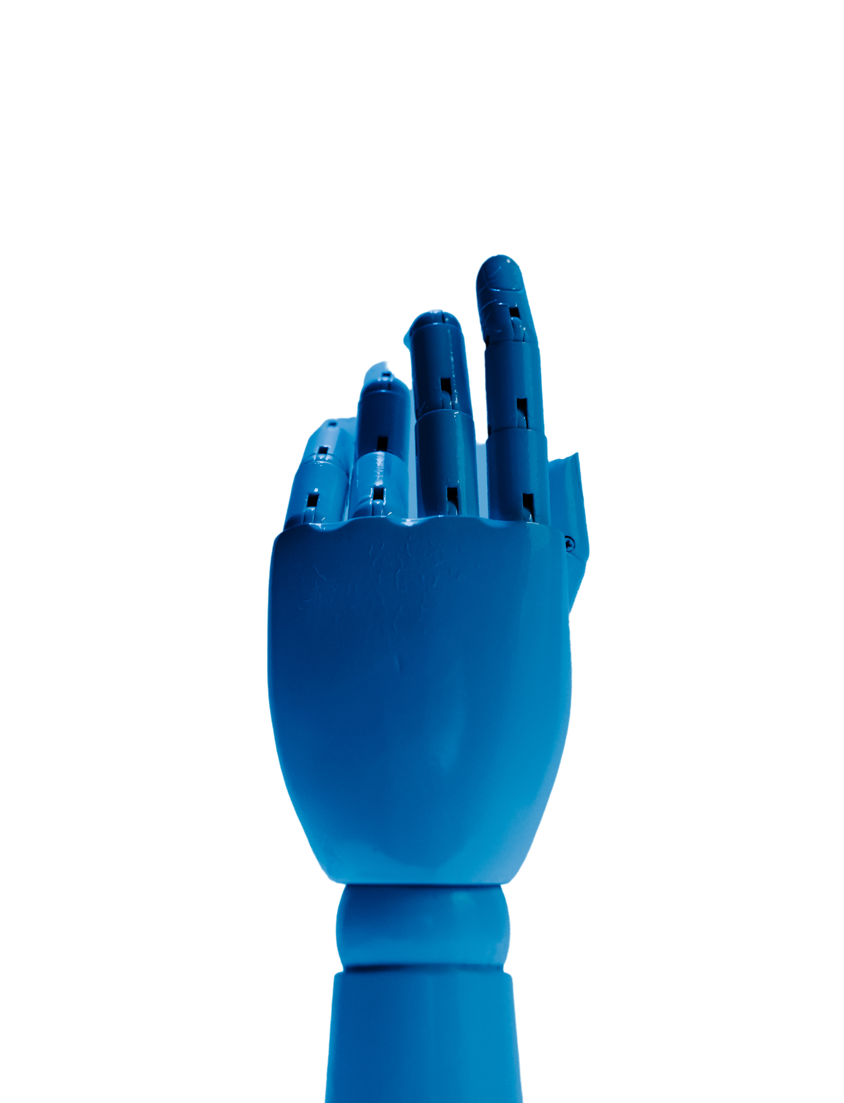
Contenidos
Entendiendo inteligencia artificial
ChatGPT y ejemplos de prompts
Aplicaciones de ChatGPT en educación
Problemas y retos
Consejos
Reflexiones finales

Slide 4
No existe una definición universalmente aceptada de IA

Slide 5
Máquinas capaces de imitar ciertas funcionalidades de la inteligencia humana, incluyendo características como la percepción, el aprendizaje, el razonamiento, la resolución de problemas, la interacción del lenguaje
UNESCO (2019)

Slide 6
Tipos de inteligencia artificial
Inteligencia artificial débil
Inteligencia artificial fuerte
Es diseñada para realizar tareas específicas y limitadas. Es decir, se enfoca en resolver un problema particular o realizar una tarea específica. Por ejemplo, un sistema de reconocimiento de voz o de análisis de datos es un ejemplo de IA débil.
Es capaz de realizar cualquier tarea que una persona pueda hacer, y de adaptarse a nuevas situaciones y contextos. Esta es la forma de IA que se encuentra en los libros de ciencia ficción y películas, y aún no se ha logrado su desarrollo completo.

Slide 7
CHATGPT

Slide 8
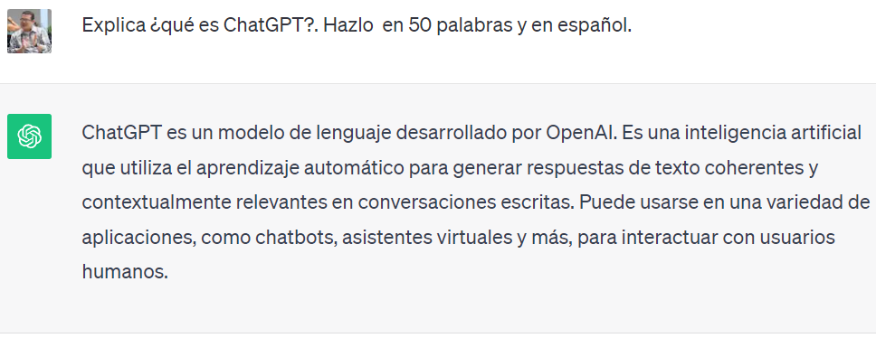

Slide 10
Características
Variedad
Calidad
Velocidad
Posibilidad de interacción

Slide 11
Prompt

Slide 12
Prompt
Indicación para pedirle a la IA que genere información sobre un tema particular
Frase
Interacción con la IA
Contexto, Parámetros
Solicitud
Generación de contenidos
Respuestas específicas y coherentes

Slide 13
Entrada
Proceso
Salida
Datos que se procesarán
Restricciones
Estímulo
Ejemplos
Contexto
Recursos
Operaciones que se harán con los datos
Acción
Tarea
Proceso
Resultados que se obtienen con las operaciones
Efecto
Restricciones: formato, tipo, cantidad, tono

Slide 14
Un pato flotando en el agua.

Slide 15
Fotografía realista de un pato de color azul, con tonalidades rojas, flotando en un estanque pequeño, rodeado de plantas, en un paisaje primaveral.

Slide 16
Profesor impartiendo clases

Slide 17
Profesor de sexo masculino, impartiendo clases, viste camisa roja, con pantalón blanco, frente a pizarra, en un salón de universidad. Usa gafas de sol.

Slide 18
Estructura de un Prompt
Introducción
Contexto
Orden
Parámetros
No podemos generalizar
Restricciones
Formato

Slide 19
Ejemplos de Prompt

Slide 20
Actúa como docente universitario, con más de 20 años de experiencia.
Escribe un texto didáctico sobre Sistemas digitales.
El texto debe ser adecuado, que despierte la curiosidad de los estudiantes cursantes del primer semestre de primer año de la carrera de ingeniería en computación. El texto debe estar estructurado en cinco párrafos. Emplea un lenguaje empático, didáctico y formal, pero comprensible para el tipo de estudiante que te acabo de escribir.

Slide 21
Explica 10 beneficios clave de incorporar el ejercicio regular en la rutina diaria. Presta especial atención a cómo el ejercicio afecta positivamente la salud mental y física. Incluye datos de al menos dos estudios científicos recientes que respalden tus puntos y ofrece ejemplos de personas que hayan experimentado mejoras notables en su bienestar después de adoptar un programa de ejercicio. Siéntete libre de usar un tono informativo y accesible.

Slide 22
Piensa como docente universitario de la carrera de informática. Elabora un plan de clases con los siguientes elementos: tema, objetivo del día, actividades iniciales, actividades de desarrollo, actividades de cierre, contenidos, metodología, tarea (actividad de aprendizaje) y rúbrica de evaluación para la tarea. Ese día abordaré el tema de introducción a la ingeniería en computación.

Slide 23
Aplicaciones en educación

Slide 24
Actuar como oponente para desarrollar ideas y argumentos
Automatizada – Personalizada – Interactiva - Eficaz - Inmediata
Los estudiantes introducen mensajes en ChatGPT siguiendo la estructura de una conversación o debate.
UNESCO (2023)

Slide 25
Actuar como generador de conceptos
Automatizada – Personalizada – Interactiva - Eficaz - Inmediata
Clases/cursos (por ejemplo, preguntas de debate) y pedir consejos sobre cómo ayudar a los estudiantes a aprender conceptos específicos.
UNESCO (2023)

Slide 26
Actuar como tutor brindando información inmediata
Automatizada – Personalizada – Interactiva - Eficaz - Inmediata
Proporciona comentarios personalizados, a partir de la información facilitada por estudiantes o profesores (por ejemplo, las notas de los exámenes).
UNESCO (2023)

Slide 27
Actuar como codiseñador ayudando en todo el proceso
Automatizada – Personalizada – Interactiva - Eficaz - Inmediata
Brinda ideas a los docentes sobre el diseño o actualización de un plan de estudios (rúbricas, objetivos, accesibilidad, ...).
UNESCO (2023)

Slide 28
Compañero de estudio para reflexionar sobre el material de aprendizaje
Automatizada – Personalizada – Interactiva - Eficaz - Inmediata
Los estudiantes pueden explicarle a ChatGPT su nivel de comprensión actual y pedir apoyo para estudiar el material. Entrevistas de trabajo.
UNESCO (2023)

Slide 29
Motivador que ofrece juegos y retos para
ampliar el aprendizaje
Automatizada – Personalizada – Interactiva - Eficaz - Inmediata
Brinda ideas para ampliar el aprendizaje, en base a un resumen del nivel actual de sus conocimientos (por
ejemplo, cuestionarios, ejercicios).
UNESCO (2023)

Slide 30
Asistente administrativo, mejorando eficacia de los procesos
Automatizada – Personalizada – Interactiva - Eficaz - Inmediata
Responder consultas. Ayudar a inscribirse en los cursos, completar los requisitos, comprobar la información (horarios de exámenes, ubicación de las clases).
UNESCO (2023)

Slide 31
Actuar como asistente de comunicación
Automatizada – Personalizada – Interactiva - Eficaz - Inmediata
Lluvia de ideas, parafraseo, redacción, gramática, lógica, resumen y traducción de textos, aprendizaje de idiomas, argumentos y contrargumentos.
UNESCO (2023)

Slide 32
Actuar como compañero de investigación
Automatizada – Personalizada – Interactiva - Eficaz - Inmediata
Lluvia de ideas, análisis de datos, organización de la investigación, objetivos, argumentos, hipótesis, pensar fuera de la caja.
UNESCO (2023)

Slide 33
Asistente para desarrollar pensamiento lógico y crítico
Automatizada – Personalizada – Interactiva - Eficaz - Inmediata
Fuente de inspiración, formulación, abordaje y solución de un problema, habilidades de pensamiento de orden superior.
UNESCO (2023)

Slide 34
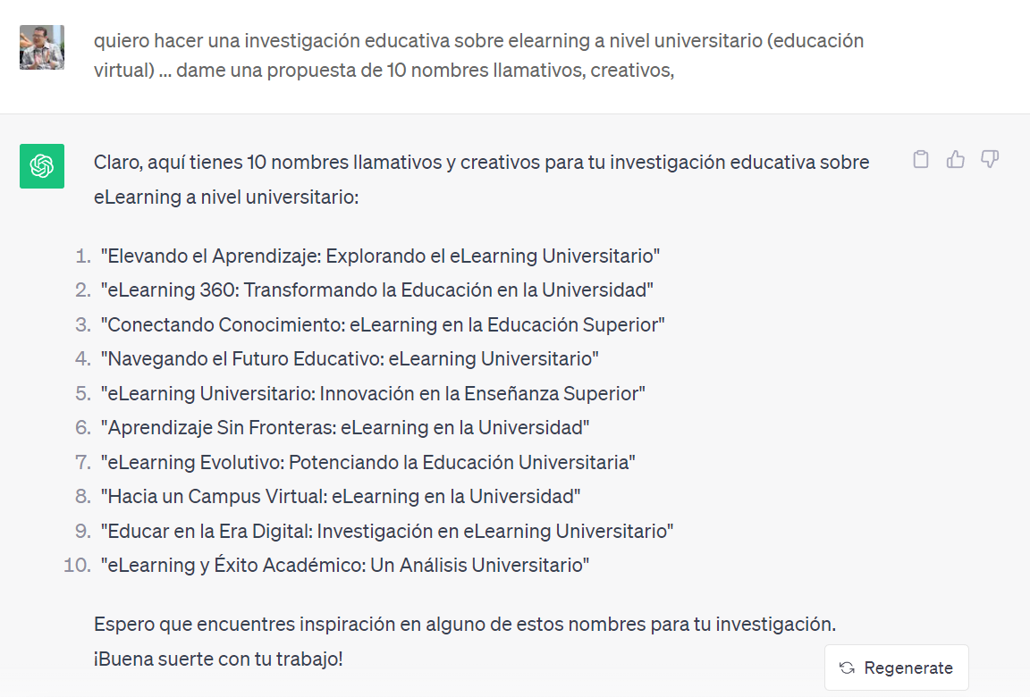
Propuestas de temas

Slide 35
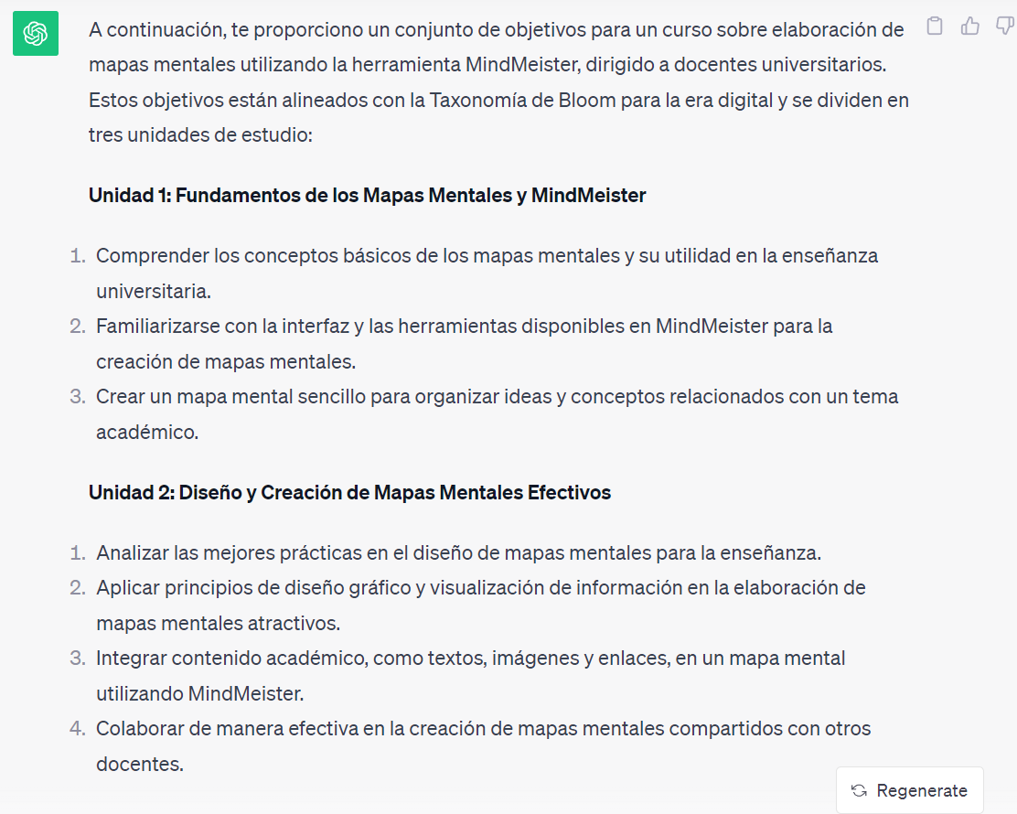
Objetivos de aprendizaje

Slide 36
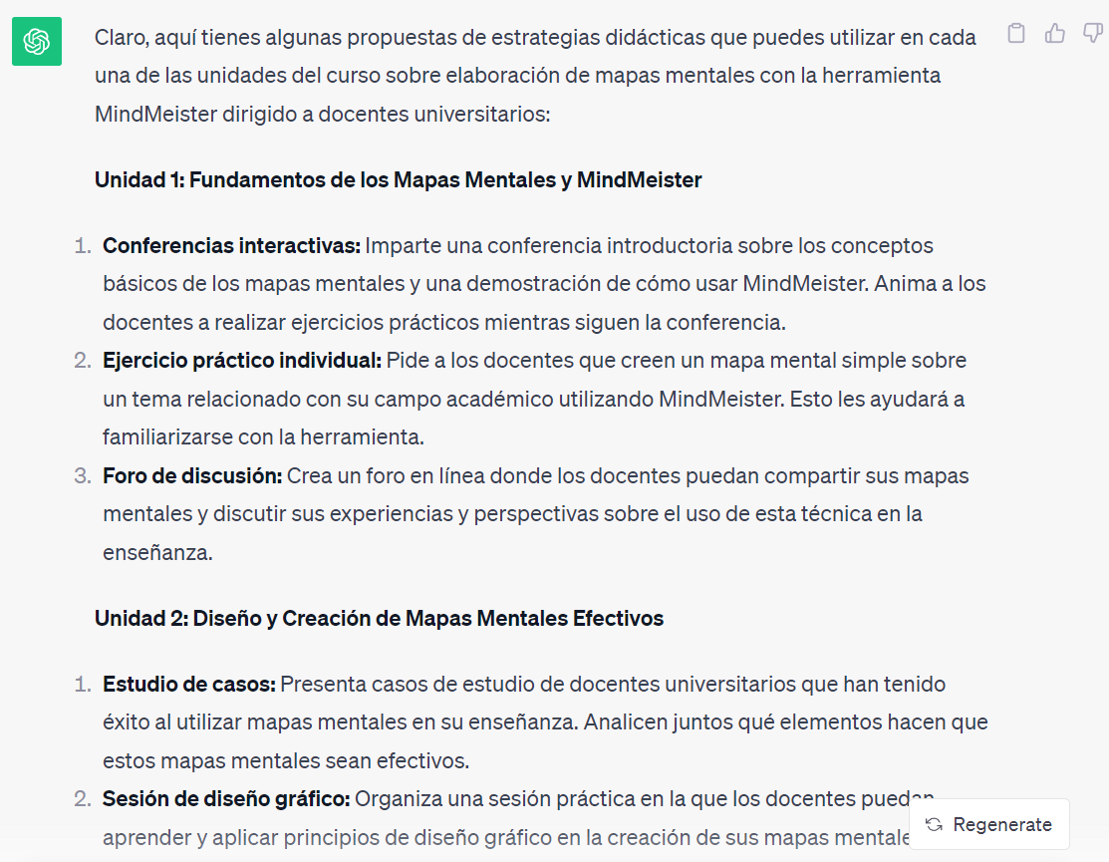
Estrategias didácticas

Slide 37
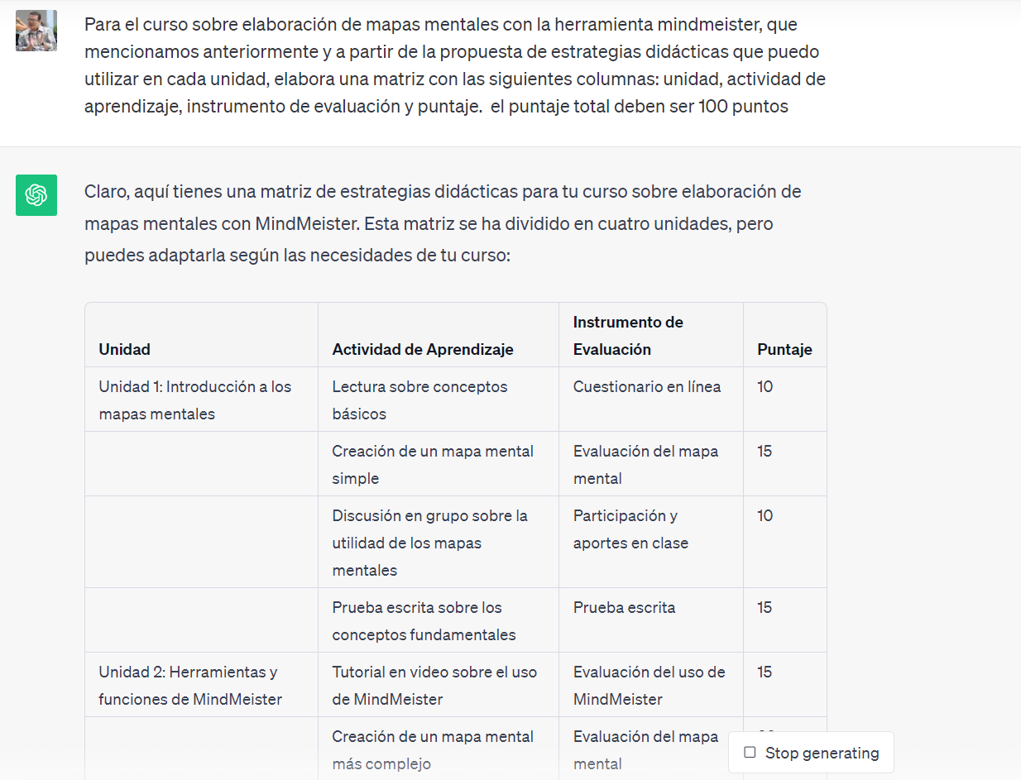
Estrategias para evaluación

Slide 38
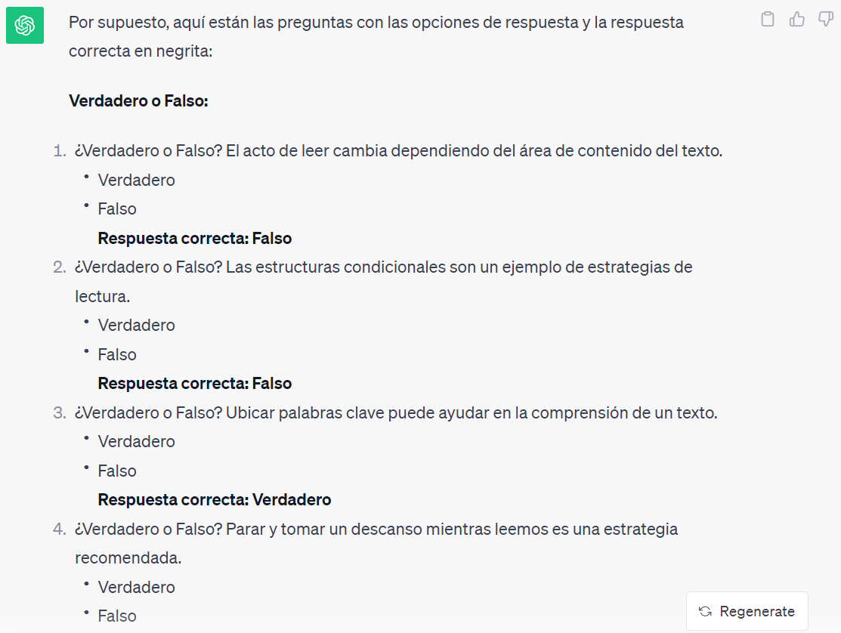
Preguntas para una evaluación

Slide 39
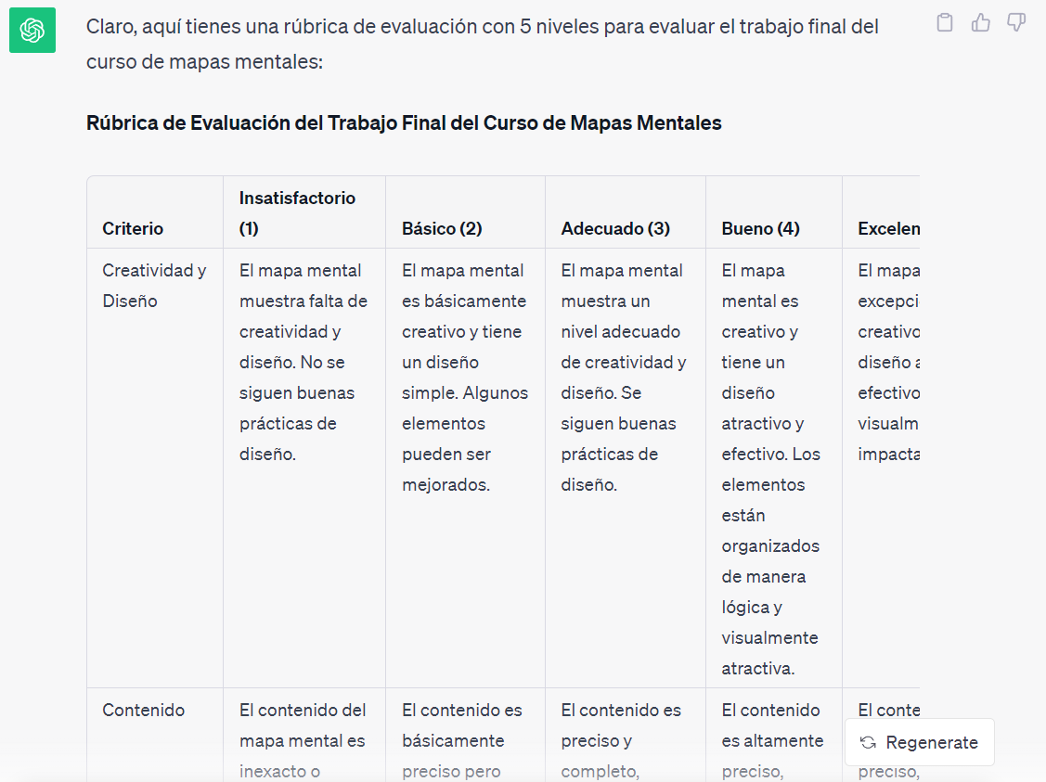
Rúbricas de evaluación

Slide 40
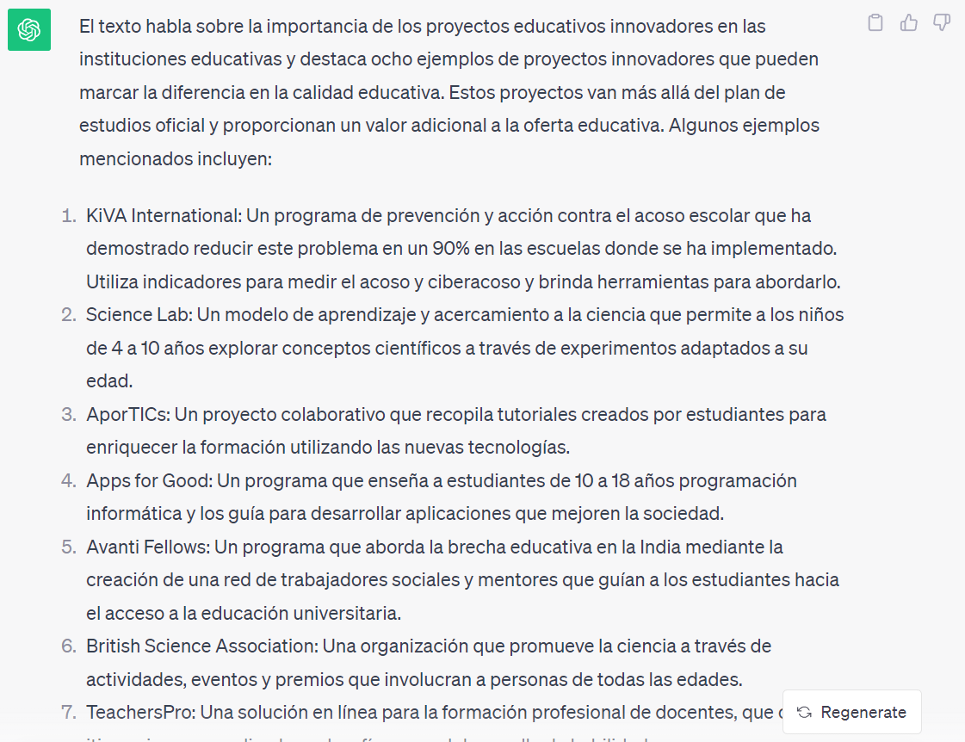
Elaborar resumen de texto

Slide 41
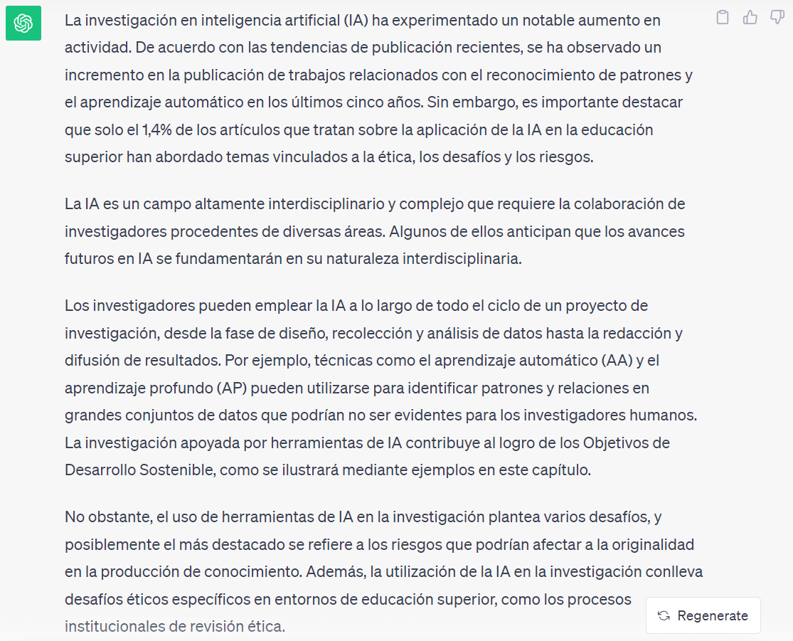
Parafraseo de texto

Slide 42
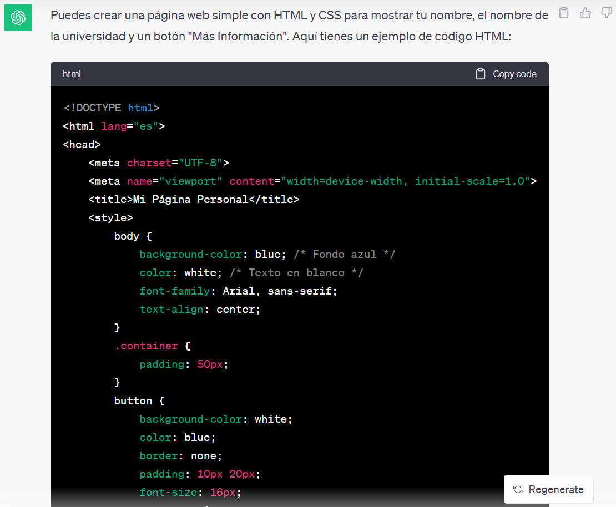
Código de programación

Slide 43
Problemas de ChatGPT

Slide 44
Lentitud / Disponibilidad
La versión gratuita de ChatGPT puede no estar disponible o funcionar muy lentamente, debido a su gran demanda.

Slide 45
Información desactualizada
Los datos utilizados para entrenar las respuestas de ChatGPT llegan hasta 2021.
Desconoce eventos, investigaciones y tendencias actuales.
El texto generado puede no ser siempre adecuado para el propósito deseado.

Slide 46
Veracidad de la información
ChatGPT no puede verificar la información que proporciona, ni evaluar su propia fiabilidad.
Limitaciones de conocimiento: puede cometer errores por su entrenamiento limitado.

Slide 47
Problemas de calidad de la información
Información imprecisa
Información desactualizada
Carece de originalidad
Texto sin la debida atribución (plagio)
Frases repetitivas
Citas inexactas o inexistentes

Slide 48
Carece de sentimientos
No puede proporcionar apoyo emocional, ni motivación
No puede sentir empatía
No puede reemplazar la interacción humana

Slide 49
Posible exposición de información
Información en la nube
La IA aprende toda la información que el usuario ingresa

Slide 50
Alucinaciones
En el contexto de la IA generativa, «alucinar» se refiere a la capacidad del modelo para generar información que puede parecer precisa y coherente, pero que en realidad no se basa en hechos reales o conocimiento verificable.

Slide 51
Consejos

Slide 52
https://openai.com/blog/teaching-with-ai

Slide 53
Estrategias didácticas
Pensamiento crítico
Aplicación de conocimientos
Innovación y creatividad
Contextualización
Juego de roles

Slide 54
Evaluación
Que no pueda ser respondidas por IA
Formativa
Portafolio de evidencias

Slide 55
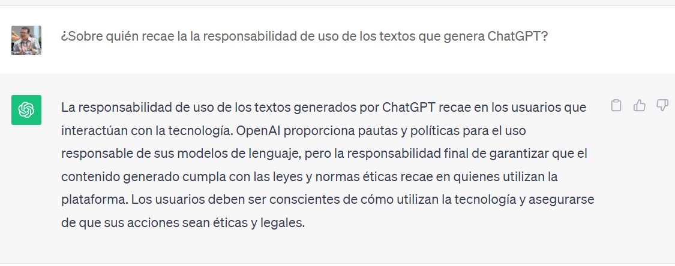
Fomentar los valores y la ética

Slide 56
Reflexiones

Slide 57
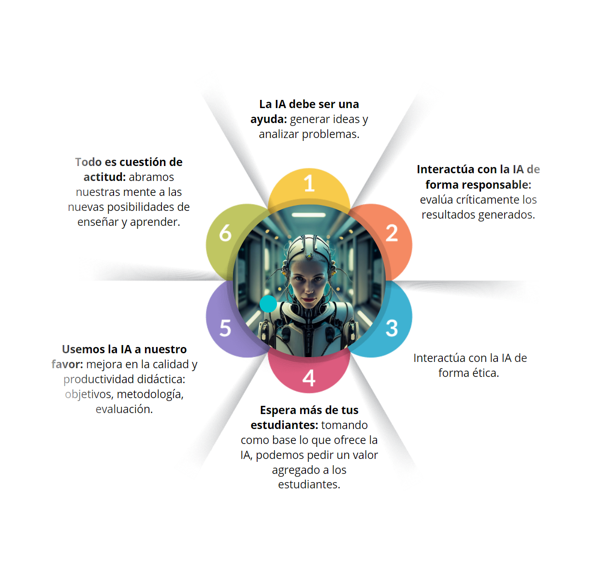

Slide 58
Rescatemos lo propiamente humano
Libertad de elegir
Emocionalidad
Vínculos afectivos
Empatía
Conciencia
Ética
Curiosidad
Creatividad
...

Slide 62
Estrategias didácticas

Slide 64
¡Gracias por su atención!

Slide 65
Norman Trujillo Zapata
Ingeniero en Computación
norman.trujillo@dul.uni.edu.ni
Máster en didáctica de las ingenierías y la arquitectura
03

